Slide 1
Сказка «Письмо»
Ученики 5 класса Зайцев Никита,
Вилков Андрей, Бодров Никита
Филиала МОУ «Ерышовская СОШ»
с.Малиновка

Slide 2
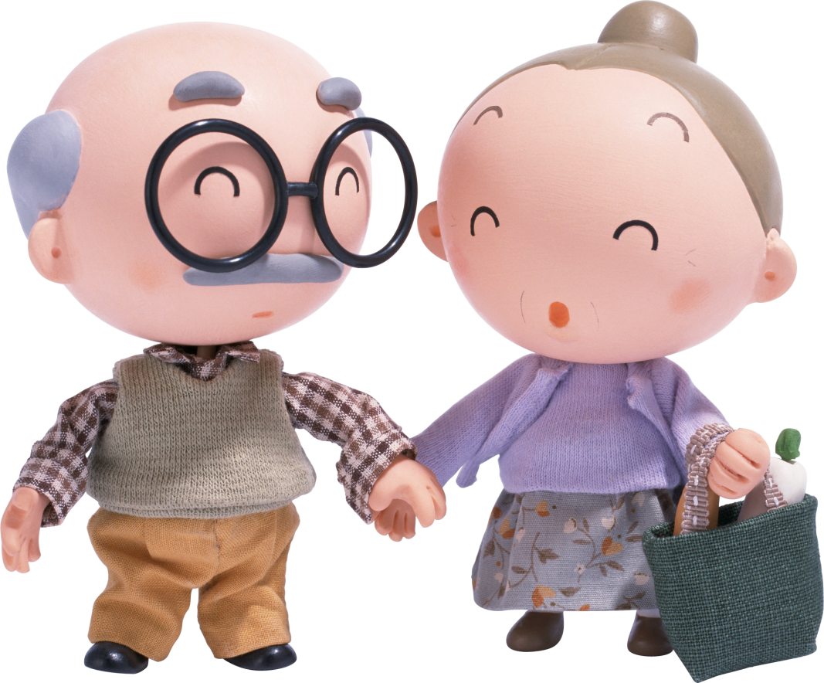
Жили-были дед и бабка.

Slide 3
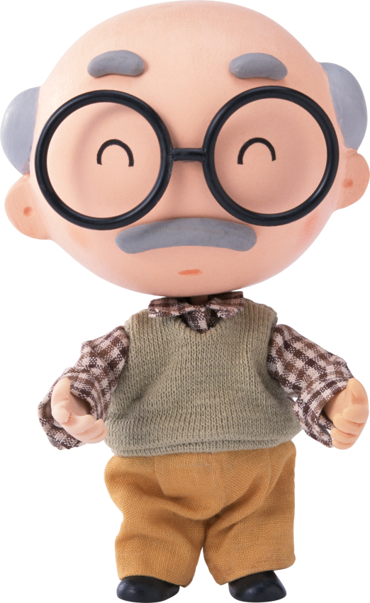
Дед и говорит: «Бабка, а бабка, а давай внучке своей письмо напишем. Неси ручку и листок бумаги»

Slide 4
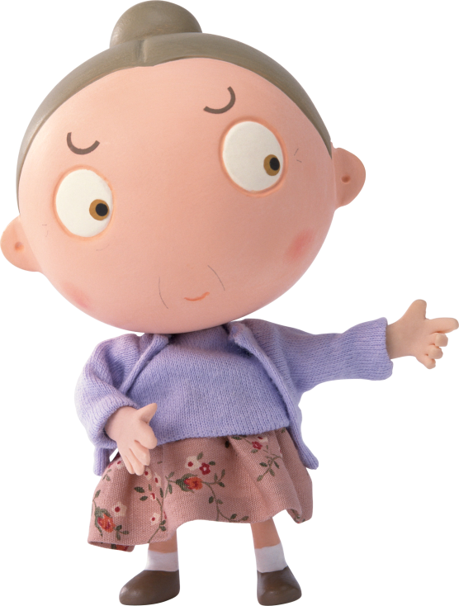
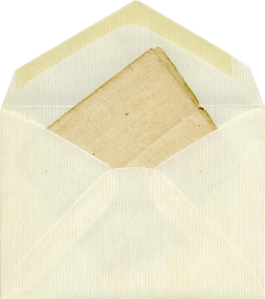
А бабка отвечает: «Как же мы письмо отправим? Конверта у нас нет, да и почтальон приходит к нам раз в месяц, когда пенсию приносит»

Slide 5
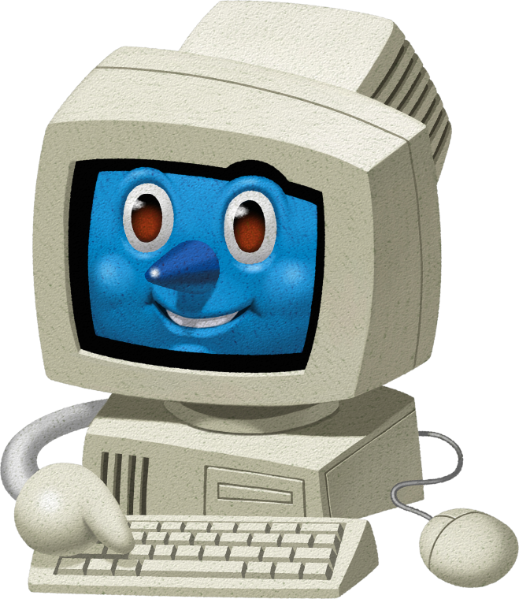
«Ну, что ж, бабка, -говорит дед, - раз конверта нет, почтальона нет, придется нам с тобой осваивать Интернет. Компьютер-то стоит без дела…»

Slide 6
Включила бабка компьютер, который подарила им дочка. А там оказывается в Интернете много всего интересного…

Slide 7
Создала бабка свой электронный ящик, научилась письма писать и стала с внучкой переписываться

Slide 8
А дед все не унимается: «Узнали мы с тобой, бабка, что там у внучки и как, да вот посмотреть бы на нее, подросла небось уже»

Slide 9
«Ну мы уже посмотрели на нее, гляди сколько фотографий прислала», - отвечает бабка.

Slide 10
«Видел я, бабка, по телевизору как люди разговаривают по этому…по компьютеру, так еще и видят друг друга», - говорит дед.

Slide 11
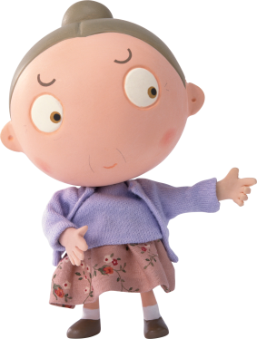
Пришлось бабке осваивать новые технологии, skype изучать, да деда учить уму-разуму.

Slide 12
Научился дед работе в Интернете. Каждый день бабка с дедом общаются on-line со своей внучкой, знают они и как учится она и как растёт.

Slide 13
Источники:
http://lenagold.ru/ - картинки

